Slide 1
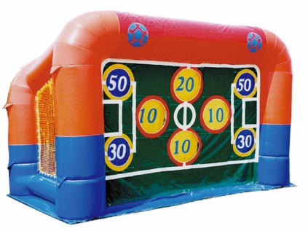
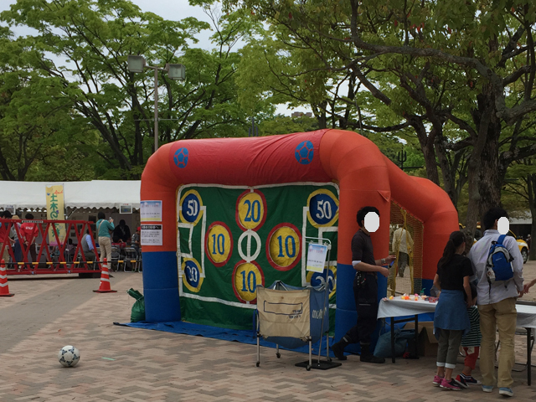
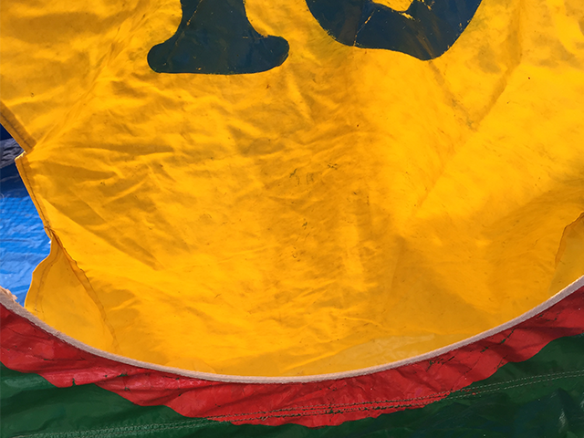
キックターゲット
スポーツイベントで使えるサッカーゲーム！
テレビでもよく使用されたキックターゲットのエアー式タイプです。
点数は10点、20点、30点、50点の4種類です。
袋式になっていてボールが拾いがしやすいです。
サイズ：W4.2×D2.2×H2.6ｍ
電源：100V15A×1回路
送風機：400ｗ×1台
対応人員：1名
運営要員：2名

